Slide 1
Raden, regels, redeneren
meedenkwerkgroep
Grote Rekendag
23 maart 2016
Ronald Keijzer
Vincent Jonker
6 maart 2015

Slide 2
Tekening maken
Ik geef jou instructie
Jij volgt deze instructies zo goed mogelijk

Slide 3
Teken een schuine rechte lijn (schuin1)
Teken een tweede schuine rechte lijn die verbonden is aan het bovenste uiteinde van de eerste lijn (schuin2)
Teken een rechte lijn vanaf het punt waar de twee eerdere lijnen elkaar raken (centraal)
Teken een rechte lijn dwars op 'centraal'
Aan het onderste puntje van 'centraal': teken een klein gekruld lijntje
Teken een schuine lijn vanaf het onderste punt van schuin1 naar centraal
Teken een schuine lijn vanaf het onderste uiteinde van schuin2 naar centraal

Slide 4
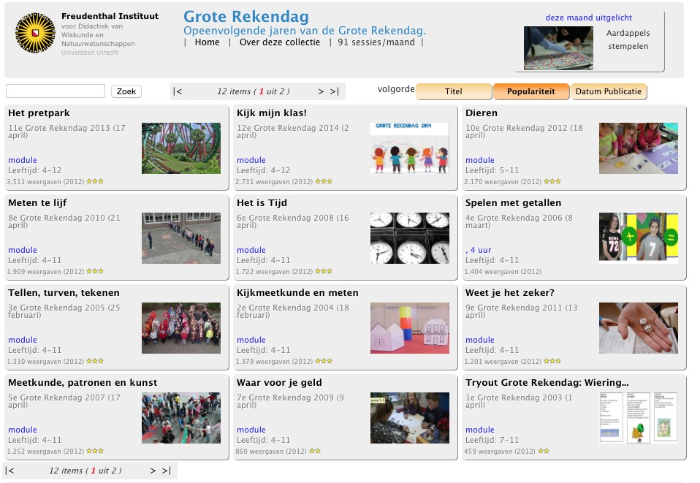

Slide 5
Voorbereidingsgroep
Groep 1/2
  Marijke Spoelder, Arlette Buter, Ronald Keijzer
Groep 3/4
  Annette Markusse, Fokke Munk, Greetje van Dijk, Leo Prinsen
Groep 5/6
  Frans van Galen, Lia Oosterwaal, Merel Sprong
Groep 7/8
  Mieke Abels, Monica Wijers, Vincent Jonker

Slide 6
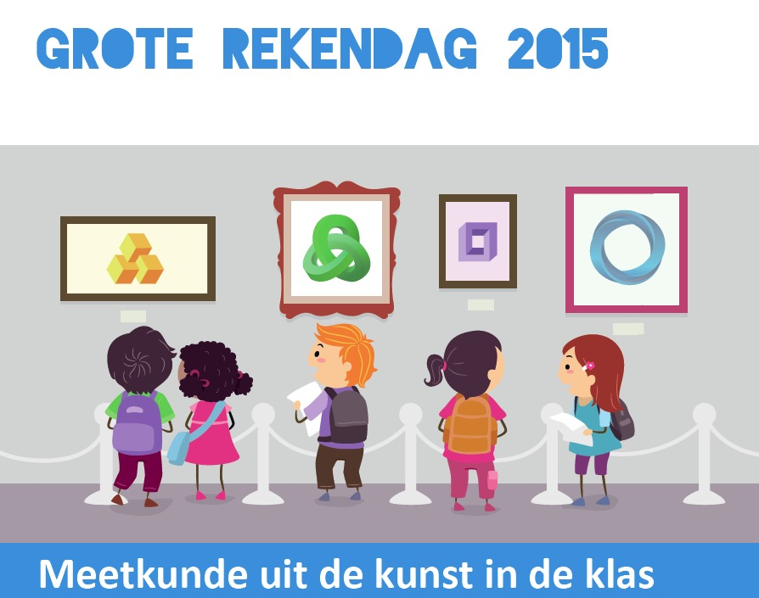

Slide 7
Grote Rekendag 2016
Raden
Regels
Redeneren
Rekenen is leuker als je denkt

Slide 8
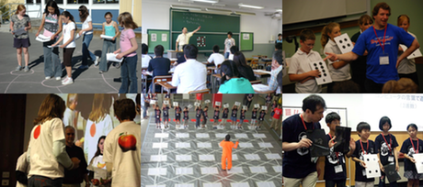
Unplugged

Slide 9
Raden, regels, redeneren
Programmeren zonder computer
  Als startpunt van een brainstorm
Codes en regels ontwerpen
  En daarover communiceren en redeneren
Getallen en verkennen van de ruimte

Slide 10
Groep 1/2
‘Wie ben ik?’ en ‘Welk getal ben ik?’
‘Fruithap op sateprikker’
‘Wisselen’
‘Mastermind’
Notes:
Kort over ideeen vertellen:
Wie ben ik? – kringspel, nav vragen gaan kinderen zitten
Welk getal ben ik? – uitleggen welk getal er op een muts staat – die je zelf niet kan zien. Je mag niet praten. Of: je mag praten, maar het getal zelf niet noemen.
Fruithap op sateprikker: samenstelling prikker aangeven
Wisselen in de kring: welk nummer heb je dan?
Mastermind: drie kleuren. Juf kijkt onder doek en zegt hoeveel er goed liggen.

Slide 11
Groep 3/4
Klas krijgt een gecodeerde boodschap
Morse-taal bijv.
Torenstad
stenvert-boekje (groep 5)
muziek als code-taal
poezie als code-taal

Slide 12
Groep 7/8
'Tekening maken'
'Jij bent de schildpad en ik stuur jou aan'
'Boterham smeren'
'Codes tekenen'
'De rol van ict'

Slide 13

Jij bent de schildpad en ik stuur jou
Mindstorms (Seymour Papert), 1980!
Speelse meetkunde
Speels probleemoplossen

Slide 14
Opdracht: je hebt de volgende commando's
kleurpen
pen op
pen neer
draai xx graden (bijv. 90)
loop xx stappen (bijv. 3)
ga naar Nul (nulpunt+richting)
voor gevorderden:
herhaal xx keer (bijv. 2)
eind herhaal

Slide 15
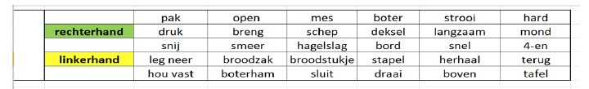
Boterham smeren
http://www.codekinderen.nl/leerling/unplugged/sandwich-robot/

Slide 16
Codes tekenen
Je ontwikkelt een 'taaltje'

Slide 17
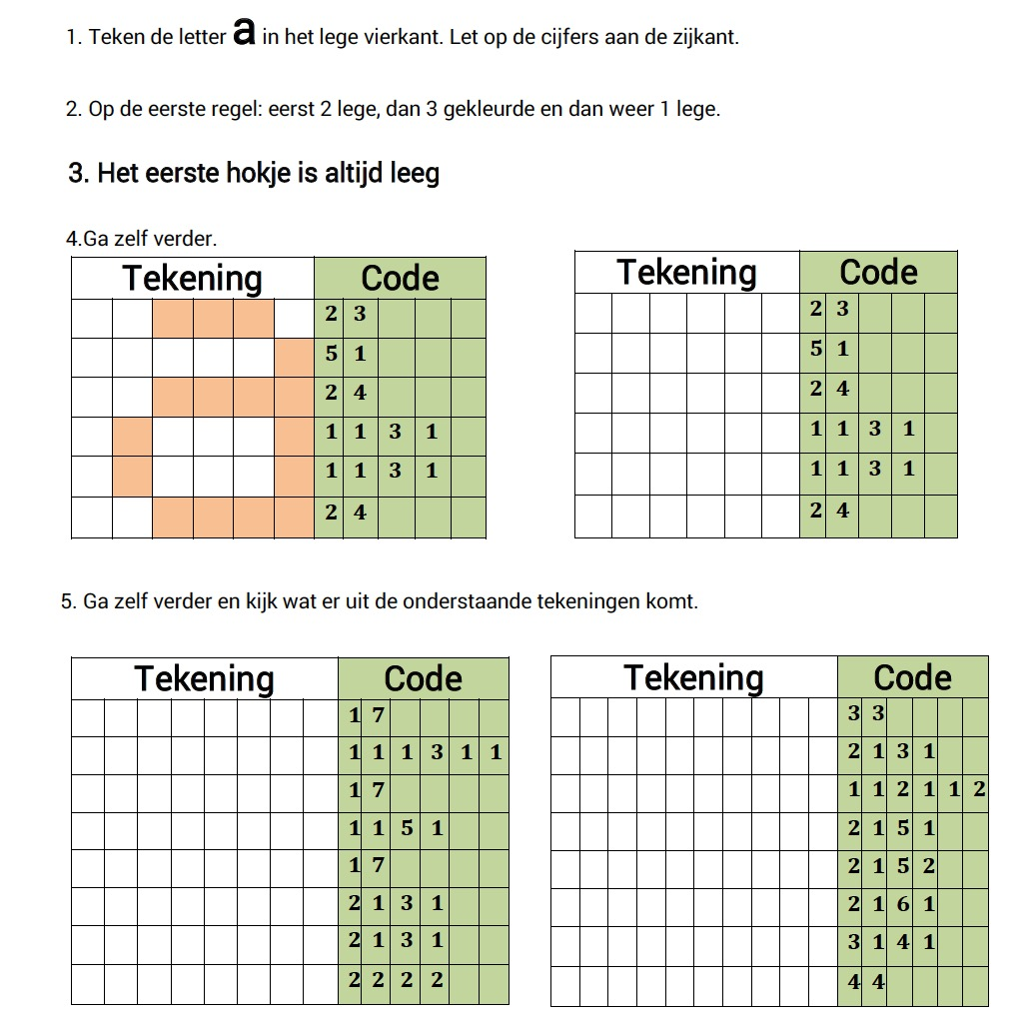

Slide 18

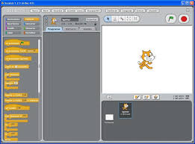
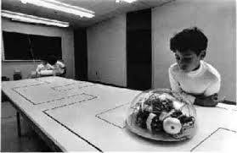
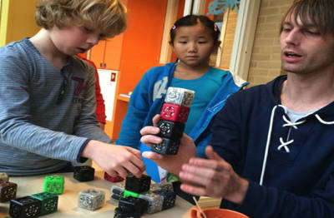
De rol van ICT
toch niet helemaal unplugged

Slide 19
Ontwerpers-dilemma's
Voor elke groep
Geen dichtgetimmerde opdrachten
Met/zonder computer

Slide 20
Samenvatting

Slide 21

Verwijzingen
groterekendag.nl
codekinderen.nl
csunplugged.org
fi.uu.nl/wiki/index.php/Leerlijn_programmeren

